Slide 1


Gisements de matière organique en Alsace
et perspectives de valorisation en méthanisation
Pays de Saverne, Plaine et Plateau – 25 novembre 2014- Lohr
MULLER Jonathan, ADEME Alsace
jonathan.muller@ademe.fr
03 88 15 46 43
WOLFF Virginie, Région Alsace
virginie.wolff@region-alsace.eu
03 88 15 66 41

Slide 2

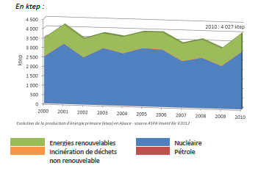
Production d’énergie primaire alsacienne
Source ASPA - Invent’air
Notes:
75 % de nucléaire sur une production de 4 027 ktep en 2010. Consommation alsacienne d’énergie de 7 742 ktep. 52 % « d’indépendance énergétique ».

Slide 3
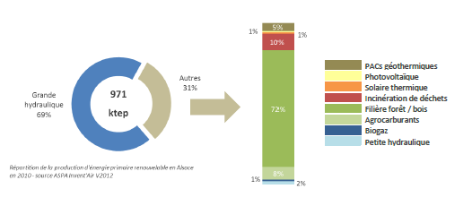
Zoom sur les énergies renouvelables - 2010
Source ASPA - Invent’air
Notes:
Total de 971 ktep en 2010. Fortement dépendant de la prodution hydraulique et de ses aléas. Meilleure année pour la prouction Enr 2001 : 991 ktep.
Faible part du biogaz : 3ktep.

Slide 4
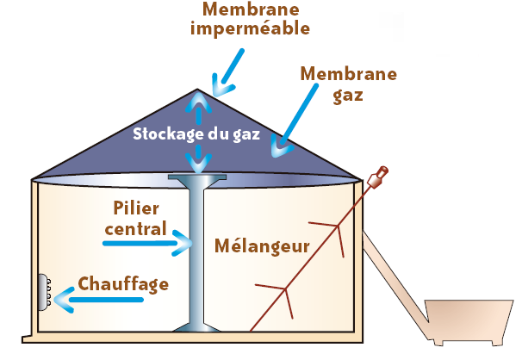
Méthanisation – Généralités
B- Biogaz
A- Les substrats
C -Digestat
Digesteur
Notes:
Moûts delevurées évaportaion : une partie épandage et alimentation bétail et autre rejetée à l’égout

Slide 5
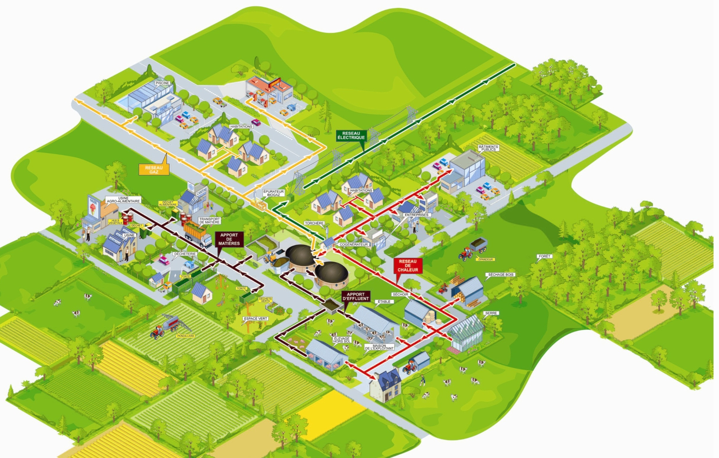
Politique territoriale de développement des projets
Collectifs ou individuels, des projets intégrés à leur territoire

Slide 6
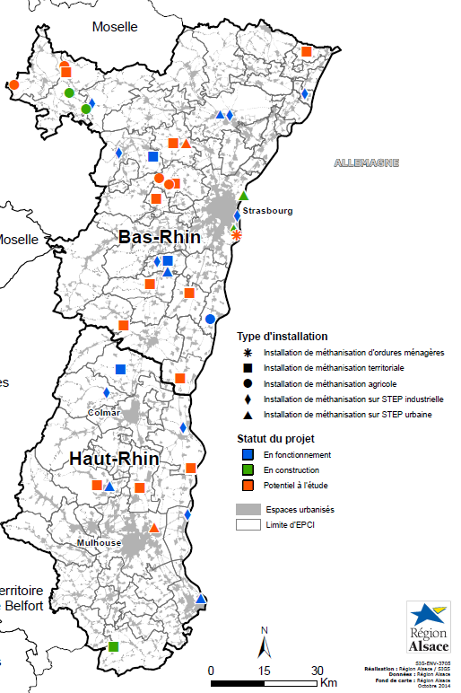
Contexte alsacien
Alsace :
  1,8 millions d’habitants (PSPP : 85 000 hab)
  336 000 ha de Surface Agricole Utile
  Culture de maïs, viti-viniculture, culture spécialisées (houblon, chou à choucroute, tabac, betterave sucrière)
  peu d’élevage
  330 industries agroalimentaires, 15 000 salariés
21 sites de méthanisation (dont 14 sur STEP)
25 sites de compostage
Proximité Allemagne (700 unités de méthanisation sur le Bade Wurtemberg) et Suisse

Slide 7
Méthodologie générale
Gisements matière organique
Critères
Disponibilité du gisement (exemple : concurrence avec une autre voie de valorisation, exemple déchets verts)
Potentiel biogaz
Actuel : matière organique existante, collectée et éventuellement valorisée
Additionnel : matière organique n’existant pas à ce jour (CIVE) ou non collectée
Collecte du gisement (exemple : bio déchets des ménages)
Pouvoirs méthanogènes de chacun des gisements matière organique

Slide 8
Gisements étudiés

Slide 9
Gisement de matière organique en Alsace
Gisement brut de
4,3 millions de tonnes dont 25 % de gisement additionnel
60 % issu du Bas-Rhin
Part importante de l’agriculture
(plus de 82 % en tonnage)

Slide 10
Potentiel biogaz alsacien et PSPP
Potentiel biogaz brut :
289 millions Nm³ équivalent méthane
Potentiel biogaz mobilisable :
86 millions Nm³ équivalent méthane
(soit 30 %)
PSPP
Potentiel mobilisable hors boues
8,5 millions Nm³ équivalent CH4
(soit 8 %)

Slide 11
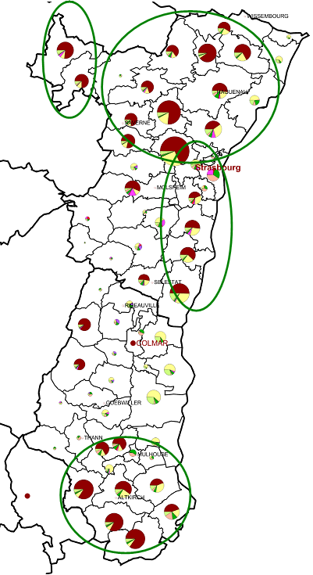
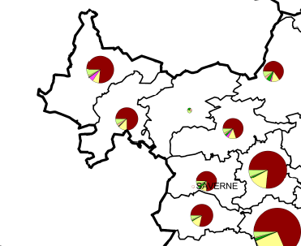
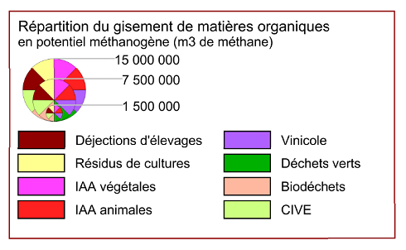
Le PSPP : une zone favorable à forte densité de gisement
5 cantons (Bouxwiller, Drulingen, Marmoutier, Sarre-Union et Saverne) sont à fort potentiel

Slide 12
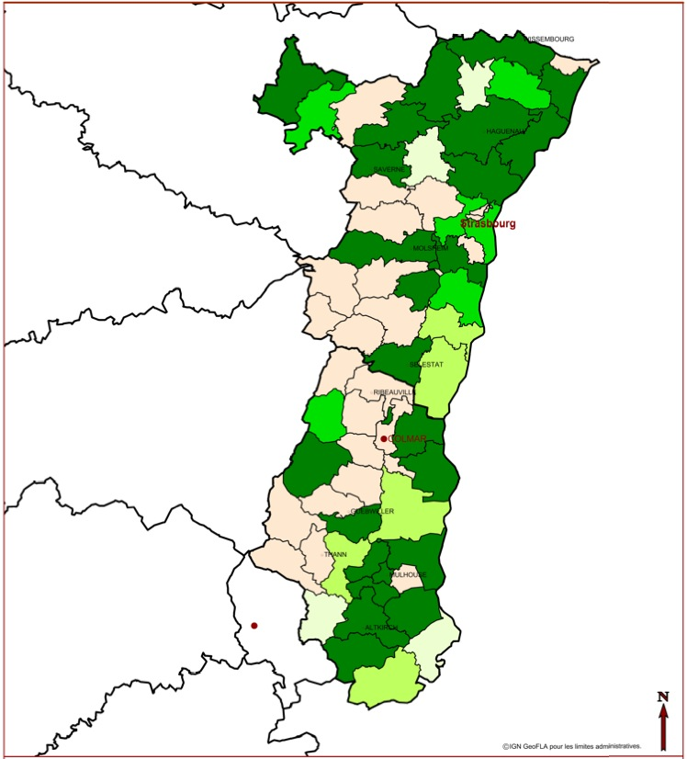
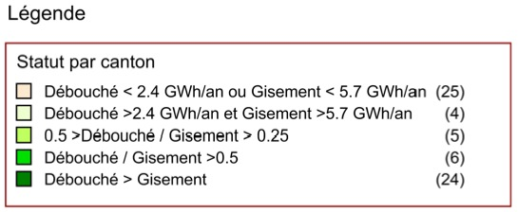
PSPP: une zone favorable à la méthanisation (cogénération)
Zones vert foncé : le débouché thermique n’est pas limitant
Zones rose pâle : peu de matière ou trop peu de débouché thermique
Cantons favorables : Sarre-Union, Drulingen, Bouxwiller, Saverne , (Marmoutier)

Slide 13
Stratégie pour la méthanisation en Alsace
1. Ne pas déplacer les gisements pondéreux à faible pouvoir méthanogène (effluents agricoles, boues d'épuration)
2. Veiller à ne pas "miter" le gisement de façon géographique :
  Certains gisements pourraient ainsi ne pas être méthanisés
  Risque de logique économique : les porteurs privés ciblant uniquement les gisements les plus intéressants
Structurer le développement géographique de la méthanisation à l'aide des projets des collectivités et territoriaux
Compléter ces projets avec des installations de plus petite taille (agricole, industrielle, etc.) pour couvrir le solde de gisement
3. Renforcer les installations existantes (STEP, etc.)
4. S'assurer de la valorisation maximale des produits générés (digestat, biogaz, électricité, chaleur), en fonction de la taille de l'installation

Slide 14
Stratégie pour la méthanisation en Alsace
5. Etudes de faisabilité à mener pour des projets dans les zones favorables identifiées
6. Cadrer le dispositif d'aides en fonction des objectifs à atteindre précités
7. Organiser, animer la filière (former, structurer, donner de l'information,…)
8. Actions à mener pour mobiliser les gisements :
  Agricole (CIVE, menues pailles,…)
  Collectivités (biodéchets,…)
  Industriels (déchets)

Slide 15
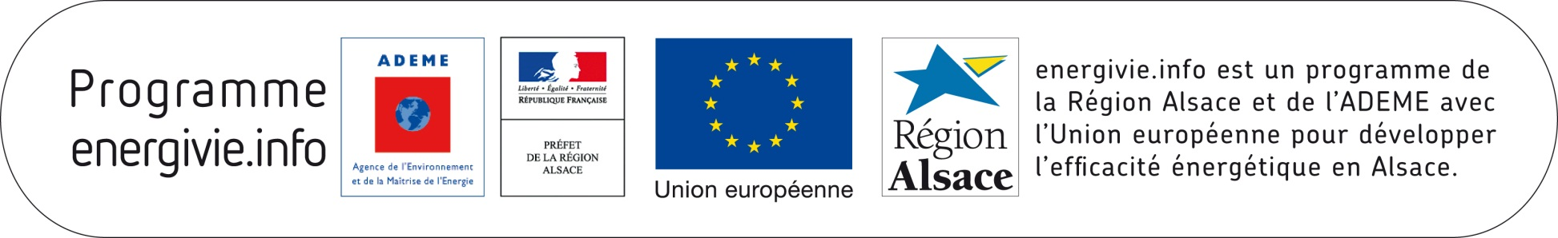
Merci pour votre attention
MULLER Jonathan, ADEME Alsace
jonathan.muller@ademe.fr
03 88 15 46 43
WOLFF Virginie, Région Alsace
virginie.wolff@region-alsace.eu
03 88 15 66 41

